Slide 1
НАВЧАЛЬНИЙ КУРС
Декарбонізація та зелена трансформація промисловості
Принципи, технології та стратегії переходу підприємств на екологічно безпечні моделі.

Slide 2



Мета дисципліни
Зниження викидів
Еко-моделі
Інновації
Мінімізація вуглецевого сліду на виробництві.
Перехід підприємств на безпечні стандарти.
Впровадження новітніх зелених технологій.

Slide 3
Ключові напрямки трансформації
Від енергозбереження до зеленого водню.

Slide 4
КРОК 01
Енергоефективність
Розумні датчики
Автоматичний контроль споживання ресурсів.
Оптимізація процесів
Кардинальне зниження енергоємності виробництва.
Рекуперація тепла
Повторне використання вторинної енергії.

Slide 5
Відновлювані джерела енергії
Сонячна генерація
Вітрова енергія
Біомаса
Локальні СЕС на дахах промислових цехів.
Автономне енергозабезпечення великих об'єктів.
Використання органічних відходів для генерації.

Slide 6
Циркулярна економіка
1
2
3
Скорочення
Повторне використання
Переробка
Мінімізація первинної сировини.
Подовження життєвого циклу обладнання.
Нульовий рівень відходів на виробництві.

Slide 7
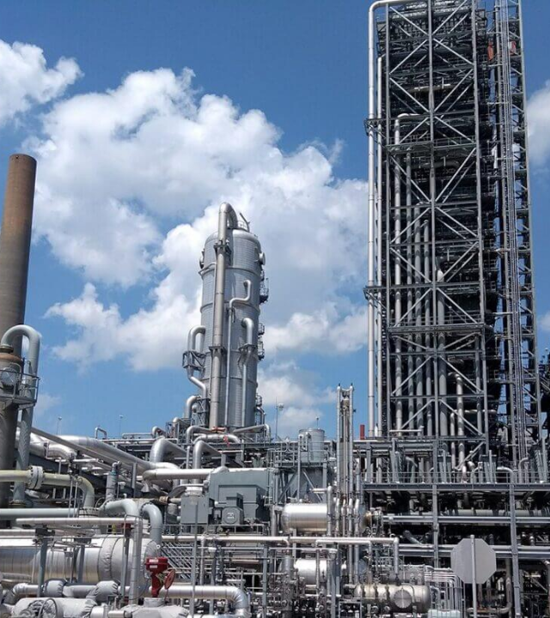
Технології CCS
Вловлювання CO₂ Фільтрація промислових газів.
Транспортування Трубопроводи до місць резервації.
Зберігання Ізоляція у геологічних формаціях.
https://cdn.catf.us/wp-content/uploads/2024/05/28091836/petra-nova-1400x823.jpg

Slide 8
Воднева енергетика
H₂
Зелений водень
Заміна викопного палива у високотемпературних процесах.

Slide 9
Зелена металургія
Електродугові печі
Плавка металу без використання вугілля.
Пряме відновлення (DRI)
Використання водню замість коксу.
Чиста сталь
Кардинальне зниження емісії CO₂.

Slide 10

Майбутнє за зеленими технологіями

